Slide 1
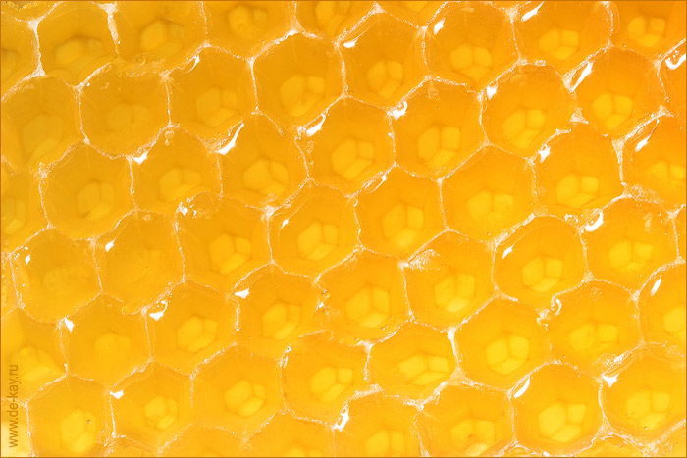
Подготовила воспитатель
Гр.№4 «Колокольчики»
Корпус 2
Шабалина Г.П.

Slide 3
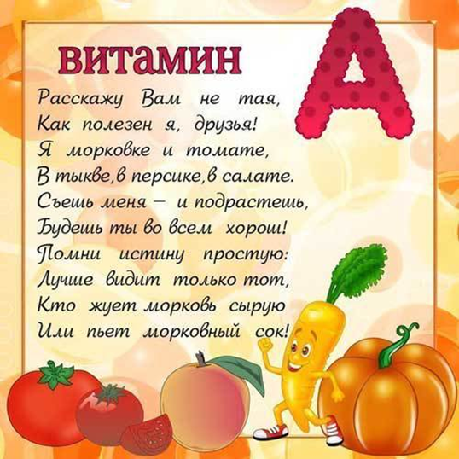

Slide 4
